Slide 1

Curso de Análisis y Procesamiento de Señales Sismicas
Facultad de Ingeniería Geofisica
UNSA
Octubre de 2010
Series de Fourier. <number>

Slide 2
Series de Fourier
Contenido
1. Funciones Periódicas
2. Serie trigonométrica de Fourier
3. Componente de directa, fundamental y armónicos
4. Ortogonalidad de las funciones seno y coseno
5. Cálculo de los coeficientes de la Serie de Fourier
6. Simetrías en señales periódicas
7. Fenómeno de Gibbs
8. Forma Compleja de las Series de Fourier
9. Espectros de frecuencia discreta
10. Potencia y Teorema de Parseval
11. De la serie a la Transformada de Fourier.
12. Obtención de la serie de Fourier usando FFT
13. Espectro de Frecuencia y medidores digitales
Series de Fourier. <number>

Slide 3
Preámbulo
El análisis de Fourier fue introducido en 1822 en la “Théorie analyitique de la chaleur” para tratar la solución de problemas de valores en la frontera en la conducción del calor.
Más de siglo y medio después las aplicaciones de esta teoría son muy bastas: Sistemas Lineales, Comunicaciones, Física moderna, Electrónica, Óptica y por supuesto, datos sismicos entre muchas otras.
Series de Fourier. <number>

Slide 4
Funciones Periódicas
Una Función Periódica f(t) cumple la siguiente propiedad para todo valor de t.
f(t)=f(t+T)
A la constante mínima para la cual se cumple lo anterior se le llama el periodo de la función
Repitiendo la propiedad se puede obtener:
f(t)=f(t+nT), donde n=0,±1, ± 2, ±3,...
Series de Fourier. <number>

Slide 5



Funciones Periódicas
Ejemplo: ¿Cuál es el período de la función
Solución.- Si f(t) es periódica se debe cumplir:
Pero como se sabe cos(x+2kπ)=cos(x) para cualquier entero k, entonces para que se cumpla la igualdad se requiere que
T/3=2k₁π, T/4=2k₂π
Es decir,
T = 6k₁π = 8k₂π
Donde k₁ y k₂ son enteros,
El valor mínimo de T se obtiene con k₁=4, k₂=3, es decir,T=24π
Series de Fourier. <number>

Slide 6

Funciones Periódicas
Gráfica de la función
3
T
f(t)=cos(t/3)+cos(t/4)
2
1
f(t)
0
-1
-2
24π
-3
0
50
100
150
200
t
Series de Fourier. <number>

Slide 7
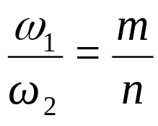
Funciones Periódicas
Podríamos pensar que cualquier suma de funciones seno y coseno produce una función periódica.
Esto no es así, por ejemplo, consideremos la función
f(t) = cos(ω₁t)+cos(ω₂t).
Para que sea periódica se requiere encontrar dos enteros m, n tales que
ω₁T= 2πm, ω₂T=2πn
De donde
Es decir, la relación ω₁/ ω₂ debe ser un número racional.
Series de Fourier. <number>

Slide 8
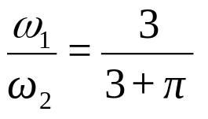
Funciones Periódicas
Ejemplo: la función cos(3t)+cos(π+3)t no es periódica, ya que no es un número racional.
f(t)=cos(3t)+cos((3+pi)t)
2
1
f(t)
0
-1
-2
0
5
10
15
t
20
25
30
Series de Fourier. <number>

Slide 9
Funciones Periódicas
Tarea: Encontrar el periodo de las siguientes funciones, si es que son periódicas:
f(t) = sen(nt), donde n es un entero.
f(t)= sen²(2πt)
f(t)= sen(t)+sen(t+π/2)
f(t)= sen(ω₁t)+cos(ω₂t)
f(t)= sen(√2 t)
Series de Fourier. <number>

Slide 10
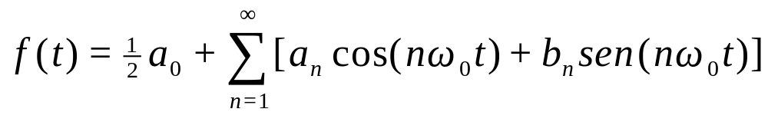
Serie Trigonométrica de Fourier
Algunas funciones periódicas f(t) de periodo T pueden expresarse por la siguiente serie, llamada Serie Trigonométrica de Fourier
f(t) = ½ a₀ + a₁cos(ω₀t)+a₂cos(2ω₀t)+...
+ b₁sen(ω₀t)+b₂sen(2ω₀t)+...
Donde ω₀=2π/T.
Es decir,
Series de Fourier. <number>

Slide 11
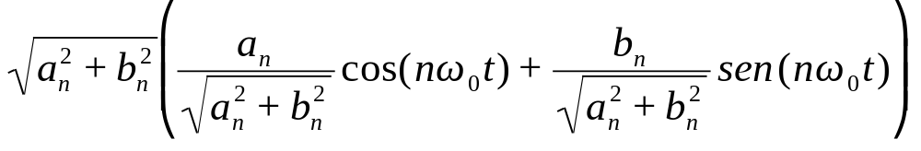
Serie Trigonométrica de Fourier
Es posible escribir de una manera ligeramente diferente la Serie de Fourier, si observamos que el término a_{n}cos(nω₀t)+b_{n}sen(nω₀t) se puede escribir como
Podemos encontrar una manera más compacta para expresar estos coeficientes pensando en un triángulo rectángulo:
Series de Fourier. <number>

Slide 12
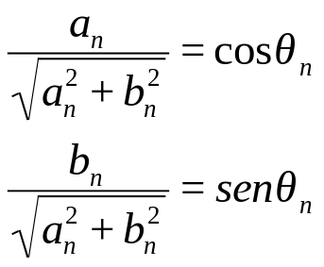
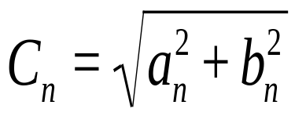
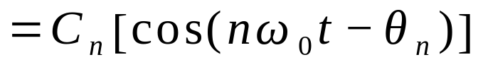
Serie Trigonométrica de Fourier
Con lo cual la expresión queda
b_{n}
θ_{n}
a_{n}
Series de Fourier. <number>

Slide 13
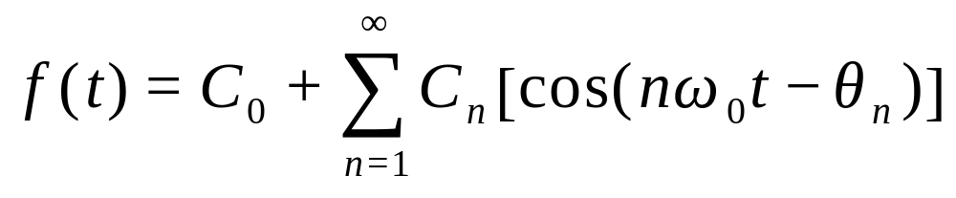
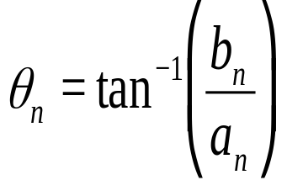
Serie Trigonométrica de Fourier
Si además definimos C₀=a₀/2, la serie de Fourier se puede escribir como
Así,
y
Series de Fourier. <number>

Slide 14
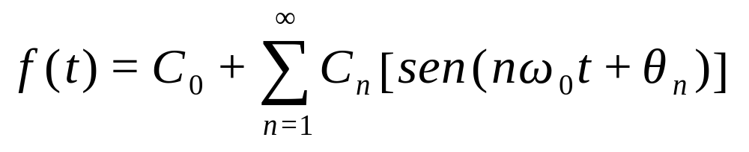
Serie Trigonométrica de Fourier
Tarea:
Definir adecuadamente los coeficientes C₀, C_{n} y θ_{n}, de manera que la serie de Fourier se pueda escribir como
Series de Fourier. <number>

Slide 15
Componentes y armónicas
Así, una función periódica f(t) se puede escribir como la suma de componentes sinusoidales de diferentes frecuencias ω_{n}=nω₀.
A la componente sinusoidal de frecuencia nω₀: C_{n}cos(nω₀t+θ_{n}) se le llama la enésima armónica de f(t).
A la primera armónica (n=1) se le llama la componente fundamental y su periodo es el mismo que el de f(t)
A la frecuencia ω₀=2πf₀=2π/T se le llama frecuencia angular fundamental.
Series de Fourier. <number>

Slide 16
Componentes y armónicas
A la componente de frecuencia cero C₀, se le llama componente de corriente directa (cd) y corresponde al valor promedio de f(t) en cada periodo.
Los coeficientes C_{n} y los ángulos θ_{n} son respectiva-mente las amplitudes y los ángulos de fase de las armónicas.
Series de Fourier. <number>

Slide 17
Componentes y armónicas
Ejemplo: La función
Como ya se mostró tiene un periodo T=24π, por lo tanto su frecuencia fundamental es ω₀=1/12 rad/seg.
Componente fundamental es de la forma:
0*cos(t/12).
Tercer armónico:
cos(3t/12)=cos(t/4)
Cuarto armónico:
Cos(4t/12)=cos(t/3)
3
f(t)=cos(t/3)+cos(t/4)
2
1
f(t)
0
-1
-2
24π
-3
0
50
100
150
200
t
Series de Fourier. <number>

Slide 18

Componentes y armónicas
Ejemplo: Como puede verse, la función anterior tiene tantas partes positivas como negativas, por lo tanto su componente de cd es cero, en cambio
Tiene tantas partes
arriba como abajo de 1 por lo tanto, su componente de cd es 1.
3
2
1
f(t)
0
-1
f(t)=1+cos(t/3)+cos(t/4)
-2
24π
-3
0
50
100
150
200
t
Series de Fourier. <number>

Slide 19
Componentes y armónicas
Tarea: ¿Cuál es la componente fundamental, las armónicas distintas de cero y la componente de directa de
f(t) = sen²t
f(t) = cos²t ?
Justifícalo además mostrando la gráfica de las funciones y marcando en ellas el periodo fundamental y la componente de cd.
Series de Fourier. <number>

Slide 20
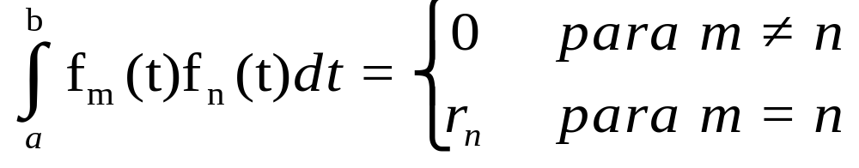
Ortogonalidad de senos y cosenos
Se dice que un conjunto de funciones f_{k}(t) son ortogonales en el intervalo a<t<b si dos funciones cualesquiera f_{m}(t), f_{n}(t) de dicho conjunto cumplen
Series de Fourier. <number>

Slide 21
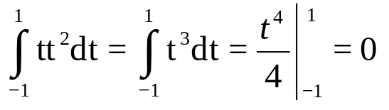
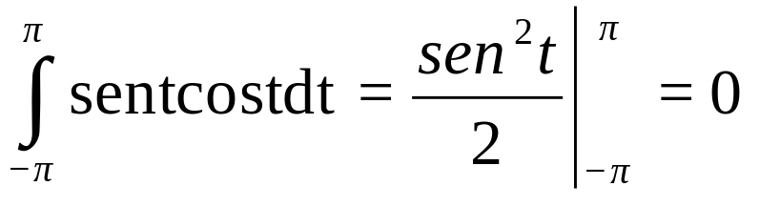
Ortogonalidad de senos y cosenos
Ejemplo: las funciones t y t² son ortogonales en el intervalo –1< t <1, ya que
Ejemplo: Las funciones sen t y cos t son ortogonales en el intervalo –^{π}/₂< t <^{π}/₂, ya que
Series de Fourier. <number>

Slide 22
Ortogonalidad de senos y cosenos
Tarea:
Dar un ejemplo de un par de funciones que sean ortogonales en el intervalo:
0<t<1
0<t<π
Series de Fourier. <number>

Slide 23
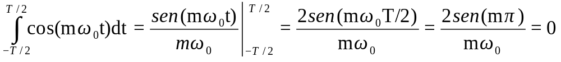
Ortogonalidad de senos y cosenos
Aunque los ejemplos anteriores se limitaron a un par de funciones, el siguiente es un conjunto de una infinidad de funciones ortogonales en el intervalo -^{T}/₂<t< ^{T}/₂.
1,cosω₀t, cos2ω₀t, cos3ω₀t,...,senω₀t,sen2ω₀t,sen3ω₀t,...
(para cualquier valor de ω₀=^{2π}/_{T}).
Para verificar lo anterior podemos probar por pares:
1.- f(t)=1 Vs. cos(mω₀t):
Ya que m es un entero.
Series de Fourier. <number>

Slide 24
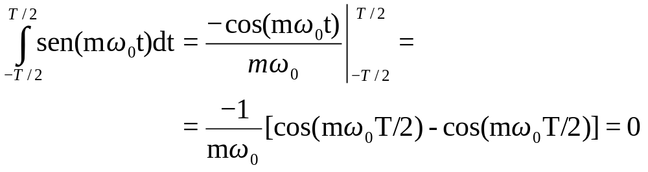
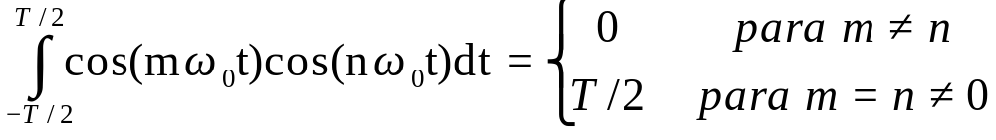
Ortogonalidad de senos y cosenos
2.- f(t)=1 Vs. sen(mω₀t):
3.- cos(mω₀t) Vs. cos(nω₀t):
Series de Fourier. <number>

Slide 25
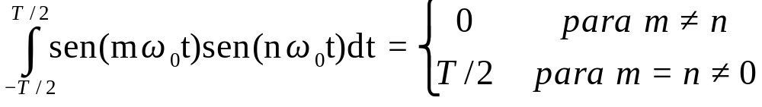
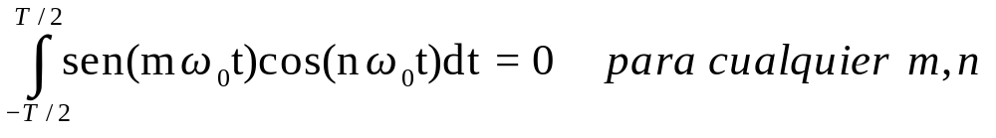
Ortogonalidad de senos y cosenos
4.- sen(mω₀t) Vs. sen(nω₀t):
5.- sen(mω₀t) Vs. cos(nω₀t):
Series de Fourier. <number>

Slide 26
Ortogonalidad de senos y cosenos
Para calcular las integrales de los casos 3, 4 y 5, son útiles las siguientes identidades trigonométricas:
cos A cos B = ½[cos(A+B)+cos(A-B)]
sen A sen B = ½[-cos(A+B)+cos(A-B)]
sen A cos B = ½[sen(A+B)+sen(A-B)]
Además:
sen²θ = ½ (1-cos2θ)
cos²θ = ½ (1+cos2θ)
Series de Fourier. <number>

Slide 27
Cálculo de los coeficientes de la Serie
Dada una función periódica f(t) ¿cómo se obtiene su serie de Fourier?
Obviamente, el problema se resuelve si sabemos como calcular los coeficientes a₀,a₁,a₂,...,b₁,b₂,...
Esto se puede resolver considerando la ortogonalidad de las funciones seno y coseno comentada anteriormente.
Series de Fourier. <number>

Slide 28
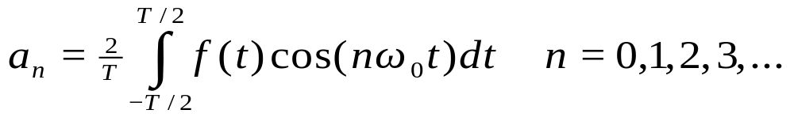
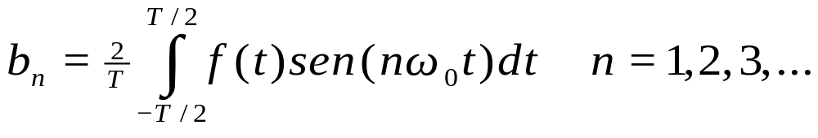
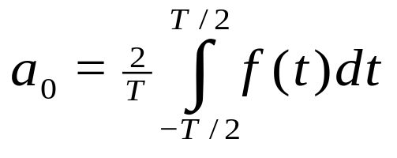
Cálculo de los coeficientes de la Serie
Multiplicando ambos miembros por cos(nω₀t) e integrando de –T/2 a T/2, obtenemos:
Similarmente, multiplicando por sen(nω₀t) e integrando de –T/2 a T/2, obtenemos:
Similarmente, integrando de –T/2 a T/2, obtenemos:
Series de Fourier. <number>

Slide 29
Cálculo de los coeficientes de la Serie
El intervalo de integración no necesita ser simétrico respecto al origen.
Como la ortogonalidad de las funciones seno y coseno no sólo se da en el intervalo de –T/2 a T/2, sino en cualquier intervalo que cubra un periodo completo:
(de t₀ a t₀+T, con t₀ arbitrario)
las fórmulas anteriores pueden calcularse en cualquier intervalo que cumpla este requisito.
Series de Fourier. <number>

Slide 30
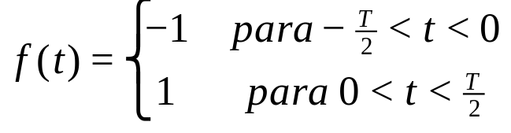
Cálculo de los coeficientes de la Serie
Ejemplo: Encontrar la Serie de Fourier para la siguiente función de periodo T:
Solución: La expresión para f(t) en ^{–T}/₂<t<^{T}/₂ es
f(t)
1
t
^{. . . -T}/₂ ⁰ ^{T}/₂ ^{T . . .}
-1
Series de Fourier. <number>

Slide 31
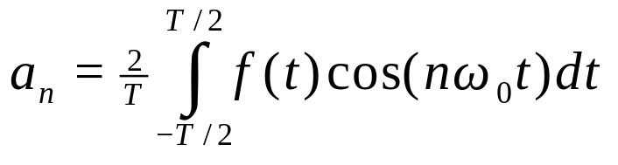
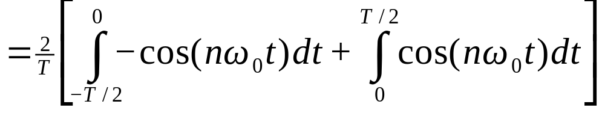
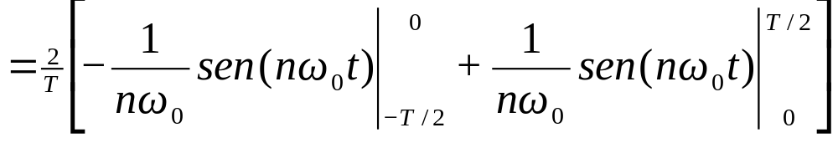
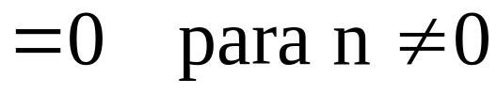
Cálculo de los coeficientes de la Serie
Coeficientes a_{n}:
Series de Fourier. <number>

Slide 32
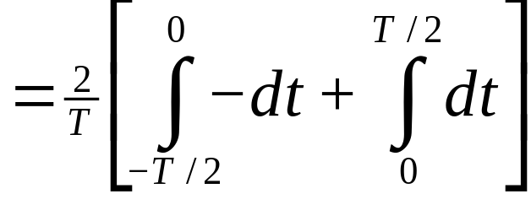
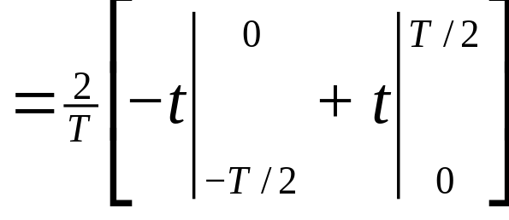

Cálculo de los coeficientes de la Serie
Coeficiente a₀:
Series de Fourier. <number>

Slide 33
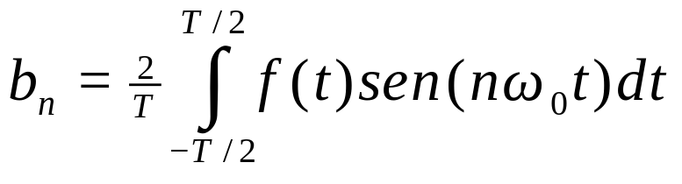

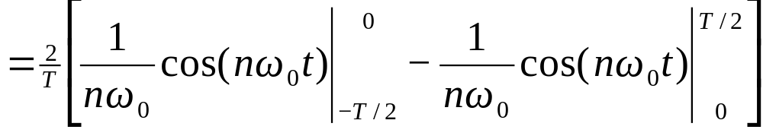
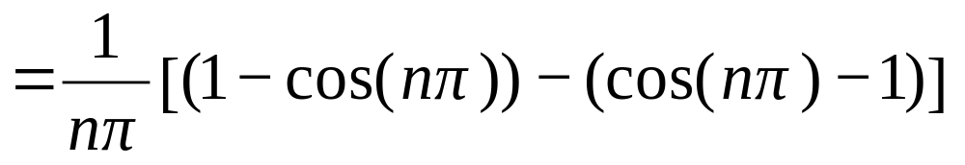
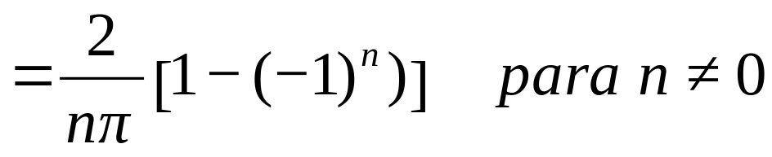
Cálculo de los coeficientes de la Serie
Coeficientes b_{n}:
Series de Fourier. <number>

Slide 34
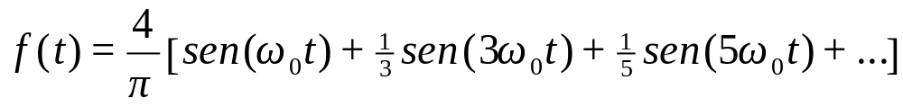
Cálculo de los coeficientes de la Serie
Serie de Fourier: Finalmente la Serie de Fourier queda como
En la siguiente figura se muestran: la componente fundamental y los armónicos 3, 5 y 7 así como la suma parcial de estos primeros cuatro términos de la serie para ω₀=π, es decir, T=2:
Series de Fourier. <number>

Slide 35
Cálculo de los coeficientes de la Serie
Componentes de la Serie de Fourier
1.5
1
0.5
Componentes
0
-0.5
Suma
-1
fundamental
tercer armónico
quinto armónico
septimo armónico
-1.5
-1
-0.5
0
t
0.5
1
Series de Fourier. <number>

Slide 36
Cálculo de los coeficientes de la Serie
Tarea: Encontrar la serie de Fourier para la siguiente señal senoidal rectificada de media onda de periodo 2π.
Senoidal rectificada de media onda
1
0.8
0.6
f(t)
0.4
0.2
0
-0.2
-6
-4
-2
0
t
2
4
6
Series de Fourier. <number>

Slide 37
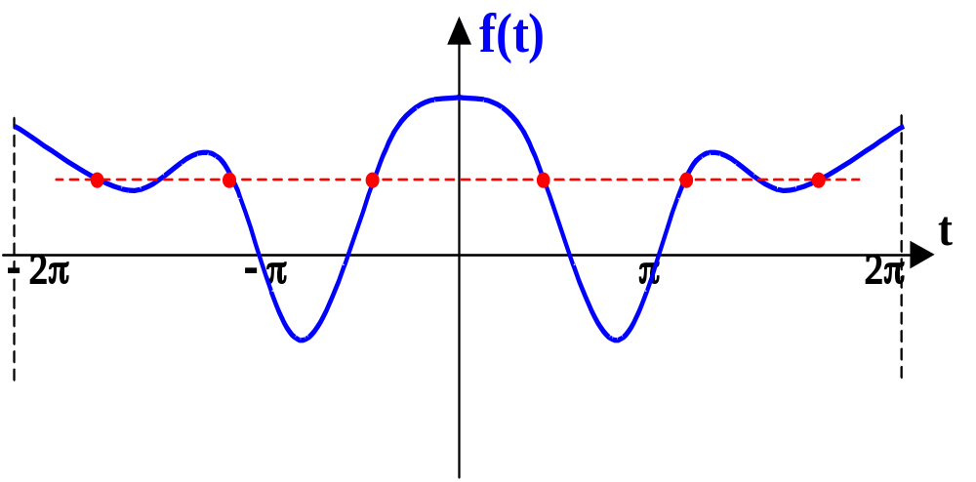
Funciones Pares e Impares
Una función (periódica o no) se dice función par (o con simetría par) si su gráfica es simétrica respecto al eje vertical, es decir, la función f(t) es par si f(t) = f(-t)
Series de Fourier. <number>

Slide 38
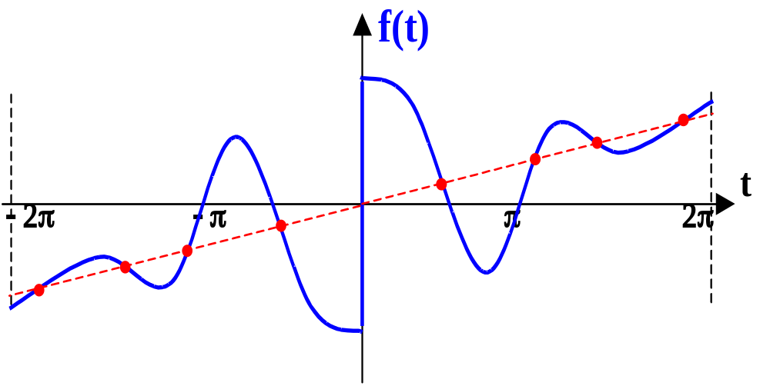
Funciones Pares e Impares
En forma similar, una función f(t) se dice función impar o con simetría impar, si su gráfica es simétrica respecto al origen, es decir, si cumple lo siguiente: -f(t) = f(-t)
Series de Fourier. <number>

Slide 39
Funciones Pares e Impares
Ejemplo: ¿Las siguientes funciones son pares o impares?
f(t) = t+1/t
g(t) = 1/(t²+1),
Solución:
Como f(-t) = -t-1/t = -f(t), por lo tanto f(t) es función impar.
Como g(-t)=1/((-t)²+1) = 1/(t²+1)=g(t), por lo tanto g(t) es función par.
Series de Fourier. <number>

Slide 40
Funciones Pares e Impares
Ejemplo: ¿La función h(t)=f(1+t²) es par o impar?, donde f es una función arbitraria.
Solución:
Sea g(t)= 1+t², Entonces h(t)=f(g(t))
Por lo tanto h(-t) = f(g(-t)),
Pero g(-t)=1+(-t)² = 1+t²=g(t),
finalmente h(-t)=f(g(t))=h(t), por lo tanto h(t) es función par, sin importar como sea f(t).
Series de Fourier. <number>

Slide 41
Funciones Pares e Impares
Ejemplo: De acuerdo al ejemplo anterior, todas las siguientes funciones son pares:
h(t) = sen (1+t²)
h(t) = exp(1+t²)+5/ (1+t²)
h(t) = cos (2+t²)+1
h(t) = (10+t²)-(1+t²)1/2
etc...
Ya que todas tienen la forma f(1+t²)
Series de Fourier. <number>

Slide 42
Funciones Pares e Impares
Como la función sen(nω₀t) es una función impar para todo n≠0 y la función cos(nω₀t) es una función par para todo n, es de esperar que:
Si f(t) es par, su serie de Fourier no contendrá términos seno, por lo tanto b_{n}= 0 para todo n
Si f(t) es impar, su serie de Fourier no contendrá términos coseno, por lo tanto a_{n}= 0 para todo n
Series de Fourier. <number>

Slide 43
Funciones Pares e Impares
Por ejemplo, la señal cuadrada, ya analizada en un ejemplo previo:
Es una función impar, por ello su serie de Fourier no contiene términos coseno:
f(t)
1
t
^{. . . -T}/₂ ⁰ ^{T}/₂ ^{T . . .}
-1
Series de Fourier. <number>

Slide 44
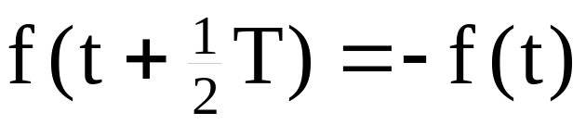
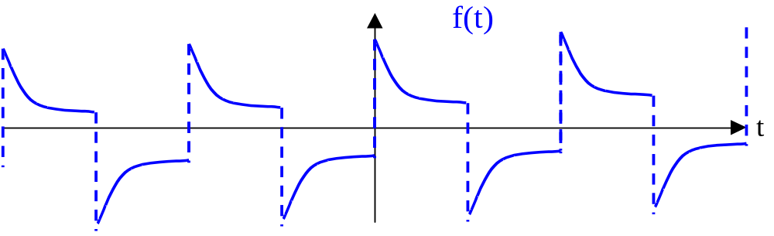
Simetría de Media Onda
Una función periodica de periodo T se dice simétrica de media onda, si cumple la propiedad
Es decir, si en su gráfica las partes negativas son un reflejo de las positivas pero desplazadas medio periodo:
Series de Fourier. <number>

Slide 45
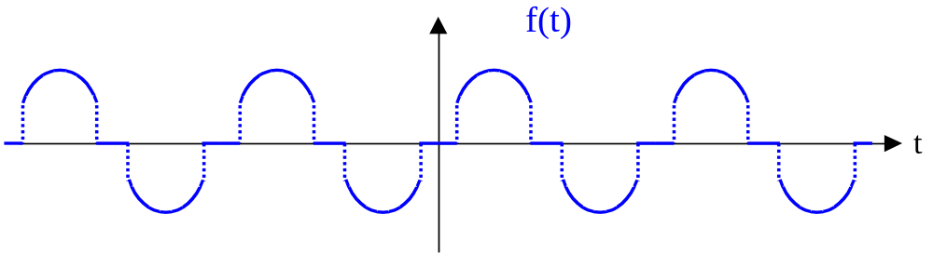
Simetría de Cuarto de Onda
Si una función tiene simetría de media onda y además es función par o impar, se dice que tiene simetría de cuarto de onda par o impar
Ejemplo: Función con simetría impar de cuarto de onda:
Series de Fourier. <number>

Slide 46
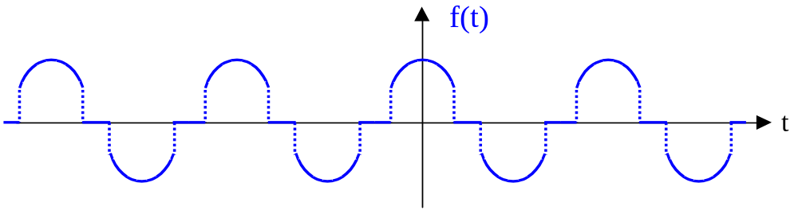
Simetría de Cuarto de Onda
Ejemplo: Función con simetría par de cuarto de onda:
Series de Fourier. <number>

Slide 47
Simetría de Cuarto de Onda
Tarea: ¿Qué tipo de simetría tiene la siguiente señal de voltaje producida por un triac controlado por fase?
f(t)
t
Series de Fourier. <number>

Slide 48
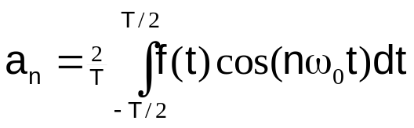
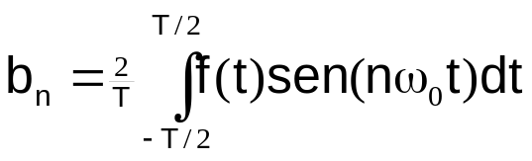
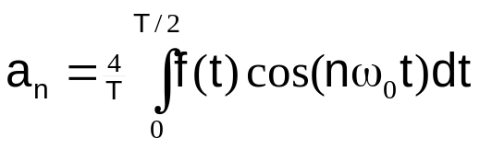
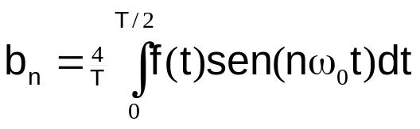
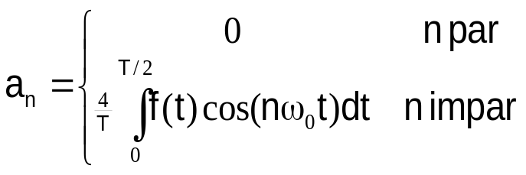
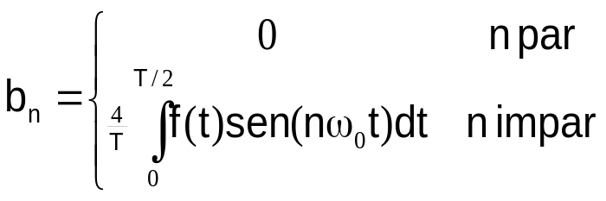
Simetrías y Coeficientes de Fourier
Simetría | Coeficientes |  | Funciones en la serie
Ninguna |  |  | Senos y cosenos
Par |  | b_{n}=0 | únicamente cosenos
Impar | a_{n}=0 |  | únicamente senos
media onda |  |  | Senos y cosenos impares
Series de Fourier. <number>

Slide 49
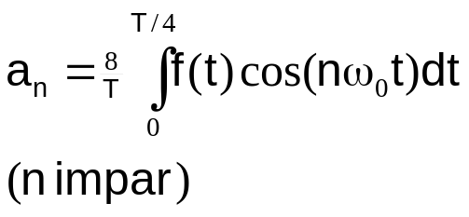
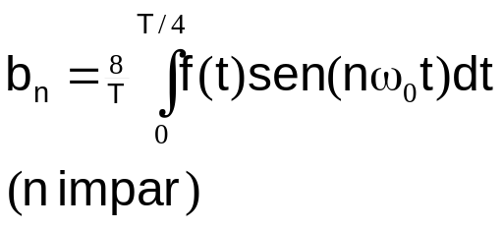
Simetrías y Coeficientes de Fourier
Simetría | Coeficientes |  | Funciones en la serie
Ninguna |  |  | Senos y cosenos
¼ de onda par | a_{n}=0 (n par) | b_{n}=0 | Sólo cosenos impares
¼ de onda impar | a_{n}=0 | b_{n}=0 (n par) | Sólo senos impares
Series de Fourier. <number>

Slide 50
Simetrías y Coeficientes de Fourier
Por ejemplo, la señal cuadrada, ya analizada en un ejemplo previo:
Es una función con simetría de ¼ de onda impar, por ello su serie de Fourier sólo contiene términos seno de frecuencia impar:
f(t)
1
t
^{. . . -T}/₂ ⁰ ^{T}/₂ ^{T . . .}
-1
Series de Fourier. <number>

Slide 51
Fenómeno de Gibbs
Si la serie de Fourier para una función f(t) se trunca para lograr una aproximación en suma finita de senos y cosenos, es natural pensar que a medida que agreguemos más armónicos, la sumatoria se aproximará más a f(t).
Esto se cumple excepto en las discontinuidades de f(t), en donde el error de la suma finita no tiende a cero a medida que agregamos armónicos.
Por ejemplo, consideremos el tren de pulsos anterior:
Series de Fourier. <number>

Slide 52
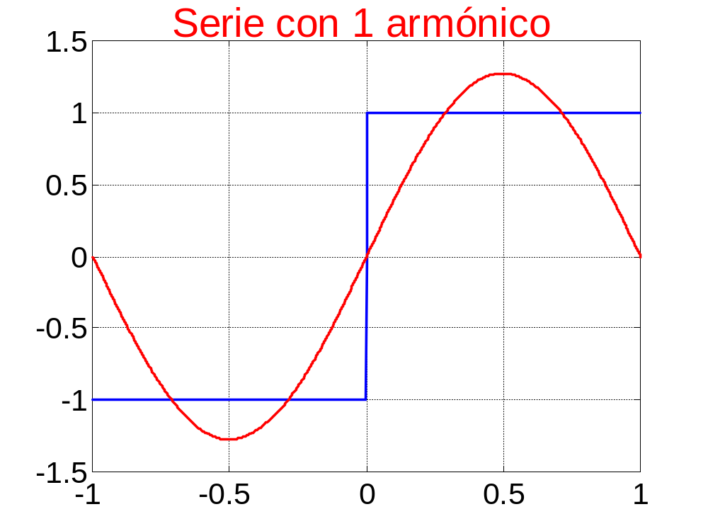
Fenómeno de Gibbs
Series de Fourier. <number>

Slide 53
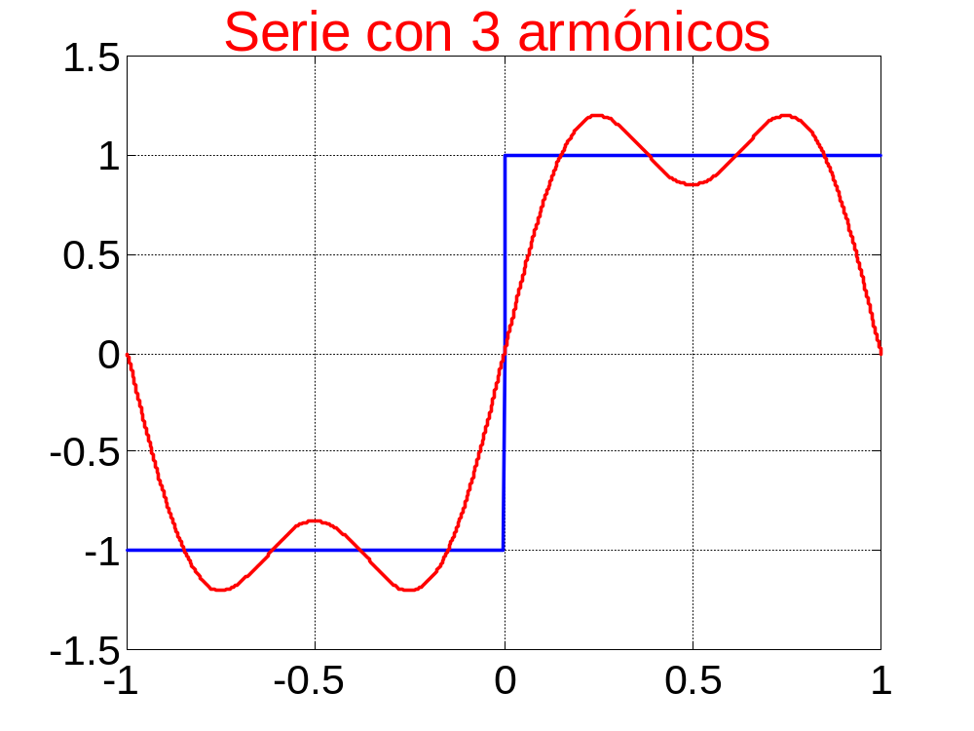
Fenómeno de Gibbs
Series de Fourier. <number>

Slide 54
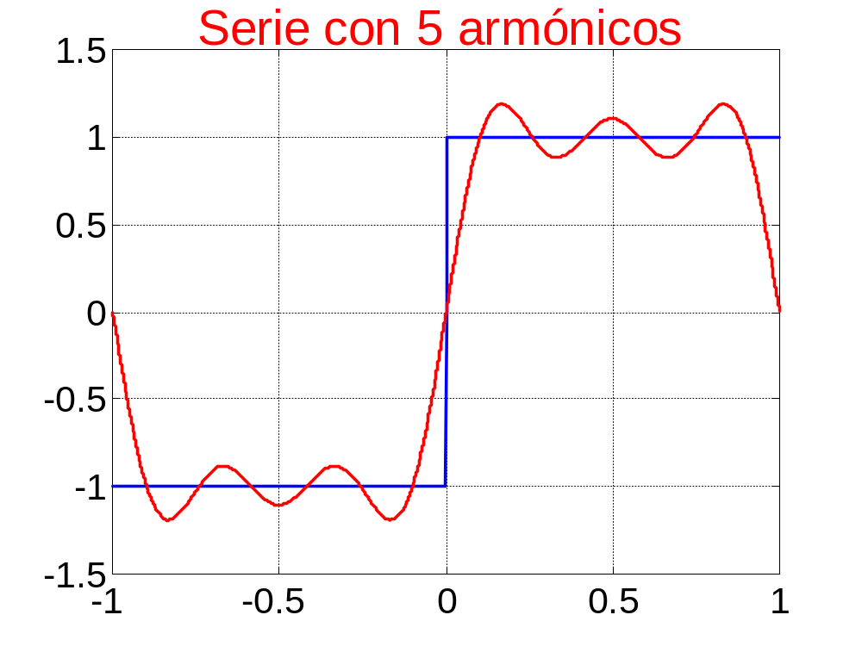
Fenómeno de Gibbs
Series de Fourier. <number>

Slide 55

Fenómeno de Gibbs
Series de Fourier. <number>

Slide 56

Fenómeno de Gibbs
Series de Fourier. <number>

Slide 57

Fenómeno de Gibbs
Series de Fourier. <number>

Slide 58

Fenómeno de Gibbs
Series de Fourier. <number>

Slide 59


Forma Compleja de la Serie de Fourier
Consideremos la serie de Fourier para una función periodica f(t), con periodo T=2π/ω₀.
Es posible obtener una forma alternativa usando las fórmulas de Euler:
Donde
Series de Fourier. <number>

Slide 60


Forma Compleja de la Serie de Fourier
Sustituyendo
Y usando el hecho de que 1/j=-j
Y definiendo:
Lo cual es congruente con la fórmula para b_{n}, ya que b_{-n}=-b_{n}, ya que la función seno es impar.
Series de Fourier. <number>

Slide 61



Forma Compleja de la Serie de Fourier
La serie se puede escribir como
O bien,
Es decir,
Series de Fourier. <number>

Slide 62

Forma Compleja de la Serie de Fourier
A la expresión obtenida
Se le llama forma compleja de la serie de Fourier y sus coeficientes c_{n} pueden obtenerse a partir de los coeficientes a_{n}, b_{n} como ya se dijo, o bien:
Para n=0, ±1, ±2, ±3, ...
Series de Fourier. <number>

Slide 63





Forma Compleja de la Serie de Fourier
Los coeficientes c_{n} son números complejos, y también se pueden escribir en forma polar:
Obviamente,
Donde ,
Para todo n≠0,
Para n=0, c₀ es un número real:
Series de Fourier. <number>

Slide 64

Forma Compleja de la Serie de Fourier
Ejemplo. Encontrar la forma compleja de la serie de Fourier para la función ya tratada:
Solución 1. Como ya se calcularon los coeficientes de la forma trigonométrica (a_{n} y b_{n}):
a_{n}=0 para todo n
y
f(t)
1
t
^{. . . -T}/₂ ⁰ ^{T}/₂ ^{T . . .}
-1
Series de Fourier. <number>

Slide 65


Forma Compleja de la Serie de Fourier
Podemos calcular los coeficientes c_{n} de:
Entonces la Serie Compleja de Fourier queda
Series de Fourier. <number>

Slide 66


Forma Compleja de la Serie de Fourier
Solución 2. También podemos calcular los coeficientes c_{n} mediante la integral
Series de Fourier. <number>

Slide 67




Forma Compleja de la Serie de Fourier
Como ω₀T=2π y además
Lo cual coincide con el resultado ya obtenido.
Series de Fourier. <number>

Slide 68
Forma Compleja de la Serie de Fourier
Tarea: Calcular los coeficientes c_{n} para la siguiente función de periodo 2π.
A partir de los coeficientes a_{n},b_{n}
Directamente de la integral
Senoidal rectificada de media onda
1
0.8
f(t)
0.6
0.4
0.2
0
-0.2
-6
-4
-2
0
2
4
6
t
Series de Fourier. <number>

Slide 69
Espectros de Frecuencia Discreta
A la gráfica de la magnitud de los coeficientes c_{n} contra la frecuencia angular ω de la componente correspondiente se le llama el espectro de amplitud de f(t).
A la gráfica del ángulo de fase φ_{n} de los coeficientes c_{n} contra ω, se le llama el espectro de fase de f(t).
Como n sólo toma valores enteros, la frecuencia angular ω=nω₀ es una variable discreta y los espectros mencionados son gráficas discretas.
Series de Fourier. <number>

Slide 70
Espectros de Frecuencia Discreta
Dada una función periódica f(t), le corresponde una y sólo una serie de Fourier, es decir, le corresponde un conjunto único de coeficientes c_{n}.
Por ello, los coeficientes c_{n} especifican a f(t) en el dominio de la frecuencia de la misma manera que f(t) especifica la función en el dominio del tiempo.
Series de Fourier. <number>

Slide 71

Espectros de Frecuencia Discreta
Ejemplo. Para la función ya analizada:
Se encontró que
Por lo tanto,
f(t)
1
t
^{. . . -T}/₂ ⁰ ^{T}/₂ ^{T . . .}
-1
Series de Fourier. <number>

Slide 72
Espectros de Frecuencia Discreta
El espectro de amplitud se muestra a continuación
Observación: El eje horizontal es un eje de frecuencia, (n=número de armónico = múltiplo de ω₀).
Espectro de Amplitud de f(t)
0.7
0.6
0.5
⏐Cn ⏐
0.4
0.3
0.2
0.1
0
-30
-20
-10
0
n
10
20
30
Frecuencia negativa (?)
Frecuencia
Series de Fourier. <number>

Slide 73
Espectros de Frecuencia Discreta
Tarea. Dibujar el espectro de amplitud para la función senoidal rectificada de ½ onda.
Series de Fourier. <number>

Slide 74

Potencia y Teorema de Parseval
El promedio o valor medio de una señal cualquiera f(t) en un periodo dado (T) se puede calcular como la altura de un rectángulo que tenga la misma área que el área bajo la curva de f(t)
f(t)
1
h=Altura
promedio
Area=Th
t
T
Series de Fourier. <number>

Slide 75

Potencia y Teorema de Parseval
De acuerdo a lo anterior, si la función periódica f(t) representa una señal de voltaje o corriente, la potencia promedio entregada a una carga resistiva de 1 ohm en un periodo está dada por
Si f(t) es periódica, también lo será [f(t)]² y el promedio en un periodo será el promedio en cualquier otro periodo.
Series de Fourier. <number>

Slide 76


Potencia y Teorema de Parseval
El teorema de Parseval nos permite calcular la integral de [f(t)]² mediante los coeficientes com-plejos c_{n} de Fourier de la función periódica f(t):
O bien, en términos de los coeficientes a_{n}, b_{n}:
Series de Fourier. <number>

Slide 77

Potencia y Teorema de Parseval
Una consecuencia importante del teorema de Parseval es el siguiente resultado:
El valor cuadrático medio de una función periódica f(t) es igual a la suma de los valores cuadráticos medios de sus armónicos, es decir,
Donde C_{n} es la amplitud del armónico n-ésimo y C₀ es la componente de directa.
Series de Fourier. <number>

Slide 78
Potencia y Teorema de Parseval
Para aclarar el resultado anterior es conveniente encontrar la relación entre los coeficientes complejos c_{n} de la serie
Y los coeficientes reales C_{n} de la serie
Donde C_{n} es la amplitud del armónico n-ésimo y C₀ es la componente de directa.
Series de Fourier. <number>

Slide 79






Potencia y Teorema de Parseval
Por un lado
Mientras que
Entonces, Por lo tanto,
Además, para el armónico
Su valor rms es , por lo tanto su valor cuadrático medio es
Para la componente de directa C₀, su valor rms es ⏐C₀⏐, por lo tanto su valor cuadrático medio será ⏐C₀⏐².
Series de Fourier. <number>

Slide 80

Potencia y Teorema de Parseval
Ejemplo. Calcular el valor cuadrático medio de la función f(t):
Solución.
Del teorema de Parseval
y del ejemplo anterior
sustituyendo
f(t)
1
t
^{. . . -T}/₂ ⁰ ^{T}/₂ ^{T . . .}
-1
Series de Fourier. <number>

Slide 81


Potencia y Teorema de Parseval
La serie numérica obtenida converge a
Por lo tanto,
Como era de esperarse.
Series de Fourier. <number>

Slide 82
Potencia y Teorema de Parseval
Tarea.
Calcular el valor cuadrático medio para la señal senoidal rectificada de media onda de periodo 2π.
Series de Fourier. <number>

Slide 83
De la Serie a la Transformada de Fourier
La serie de Fourier nos permite obtener una representación en el dominio de la frecuencia para funciones periódicas f(t).
¿Es posible extender de alguna manera las series de Fourier para obtener el dominio de la frecuencia de funciones no periódicas?
Consideremos la siguiente función periodica de periodo T
Series de Fourier. <number>

Slide 84

De la Serie a la Transformada de Fourier
Tren de pulsos de amplitud 1, ancho p y periodo T:
f(t)
1
p
^{. . . -T -T}/₂ ⁰ ^{T}/₂ ^{T . . .}
^{-p}/₂ ^{p}/₂
t
Series de Fourier. <number>

Slide 85

De la Serie a la Transformada de Fourier
Los coeficientes de la Serie Compleja de Fourier en este caso resultan puramente reales:
El espectro de frecuencia correspondiente lo obtenemos (en este caso) graficando c_{n} contra ω=nω₀.
Series de Fourier. <number>

Slide 86

De la Serie a la Transformada de Fourier
Espectro del tren de pulsos para p=1, T=2
Series de Fourier. <number>

Slide 87
De la Serie a la Transformada de Fourier
Si el periodo del tren de pulsos aumenta:
1.5
p=1, T=2
f(t)
1
0.5
0
t
-20
-10
0
10
20
1.5
p=1, T=5
f(t)
1
0.5
0
t
-20
-10
0
10
20
1.5
p=1, T=10
f(t)
1
0.5
0
-20
-10
0
t
10
20
1.5
p=1, T=20
f(t)
1
0.5
0
-20
-10
0
t
10
20
Series de Fourier. <number>

Slide 88
De la Serie a la Transformada de Fourier
En el límite cuando T→∞, la función deja de ser periódica:
¿Qué pasa con los coeficientes de la serie de Fourier?
1.5
p=1, T=∞
f(t)
1
0.5
0
-20
-10
0
t
10
20
Series de Fourier. <number>

Slide 89
De la Serie a la Transformada de Fourier
0.6
c_{n}
p=1, T=2
0.4
0.2
0
ω=nω₀
-0.2
-50
0
50
0.3
0.2
p=1, T=5
0.1
0
-0.1
-50
0
50
0.15
p=1, T=10
0.1
0.05
0
-0.05
-50
0
50
0.06
p=1, T=20
0.04
0.02
0
-0.02
-50
0
50
Series de Fourier. <number>

Slide 90

De la Serie a la Transformada de Fourier
Si hace T muy grande (T→∞): El espectro se vuelve ¡continuo!
Series de Fourier. <number>

Slide 91
De la Serie a la Transformada de Fourier
El razonamiento anterior nos lleva a reconsiderar la expresión de una función f(t) no periódica en el dominio de la frecuencia, no como una suma de armónicos de frecuencia nω₀, sino como una función continua de la frecuencia ω.
Así, la serie
Al cambiar la variable discreta nω₀ (cuando T→∞) por la variable continua ω, se transforma en una integral de la siguiente manera:
Series de Fourier. <number>

Slide 92




De la Serie a la Transformada de Fourier
Como
La serie queda
O bien,
cuando T→∞, nω₀→ω y ω₀→dω y la sumatoria se convierte en
Series de Fourier. <number>

Slide 93


De la Serie a la Transformada de Fourier
Es decir,
Donde
Estas expresiones nos permiten calcular la expresión F(ω) (dominio de la frecuencia) a partir de f(t) (dominio del tiempo) y viceversa
Identidad
de Fourier
Transformada
De Fourier
Series de Fourier. <number>

Slide 94


De la Serie a la Transformada de Fourier
Notación: A la función F(ω) se le llama transformada de Fourier de f(t) y se denota por F, es decir
En forma similar, a la expresión qu enos permite obtener f(t) a partir de F(w) se le llama transformada inversa de Fourier y se denota por F ^{–1} ,es decir
Series de Fourier. <number>

Slide 95

De la Serie a la Transformada de Fourier
Ejemplo. Calcular F(w) para el pulso rectangular f(t) siguiente
Solución. La expresión en el dominio del tiempo de la función es
f(t)
1
t
^{-p}/₂ ⁰ ^{p}/₂
Series de Fourier. <number>

Slide 96




De la Serie a la Transformada de Fourier
Integrando
Usando la fórmula de Euler
Obsérvese que el resultado es igual al obtenido para cn cuando T→∞ , pero multiplicado por T.
Series de Fourier. <number>

Slide 97

De la Serie a la Transformada de Fourier
En forma Gráfica
Series de Fourier. <number>

Slide 98
De la Serie a la Transformada de Fourier
Tarea. Calcular la Transformada de Fourier de la función escalón unitario u(t):
Graficar U(ω)=F[u(t)]
¿Qué rango de frecuencias contiene U(ω)?
¿Cuál es la frecuencia predominante?
u(t)
1
t
0
Series de Fourier. <number>

Slide 99

La Transformada Rápida de Fourier
Cuando la función f(t) está dada por una lista de N valores f(t₁), f(t₂), ...f(t_{N}) se dice que está discretizada o muestreada, entonces la integral que define la Transformada de Fourier:
Se convierte en la sumatoria
(Donde k es la frecuencia discreta)
Llamada Transformada Discreta de Fourier
Series de Fourier. <number>

Slide 100
La Transformada Rápida de Fourier
La Transformada Discreta de Fourier (DFT) requiere el cálculo de N funciones exponenciales para obtener F(n), lo cual resulta un esfuerzo de cálculo enorme para N grande.
Se han desarrollado métodos que permiten ahorrar cálculos y evaluar de manera rápida la Transformada discreta, a estos métodos se les llama
Transformada Rápida de Fourier (FFT)
Series de Fourier. <number>

Slide 101
La FFT y la Serie de Fourier
Podemos hacer uso de la FFT para calcular los coeficientes c_{n} y c_{-n} de la Serie compleja de Fourier como sigue:
Ejemplo: Sea f(t) el tren de pulsos de ancho p y periodo T.
f(t)
1
p
^{. . . -T -T}/₂ ⁰ ^{T}/₂ ^{T . . .}
^{-p}/₂ ^{p}/₂
t
Series de Fourier. <number>

Slide 102
La FFT y la Serie de Fourier
La versión muestreada f(k) de f(t) sólo puede tomar un número finito de puntos. Tomemos por ejemplo N=32 puntos cuidando que cubran el intervalo de 0 a T (con p=1, T=2):
32 muestras de f(t), de 0 a T
1.5
1
f(k)
0.5
0
0
1
k
2
Series de Fourier. <number>

Slide 103
La FFT y la Serie de Fourier
Para obtener estas 32 muestras usando Matlab se puede hacer lo siguiente:
k=0:31
f=[(k<8)|(k>23)]
Plot(k,f,’o’)
Series de Fourier. <number>

Slide 104
La FFT y la Serie de Fourier
Con los 32 puntos f(k) calculamos F(n) mediante la FFT, por ejemplo, en Matlab:
F=fft(f)/N;
Con lo que obtenemos 32 valores complejos de F(n). Estos valores son los coeficientes de la serie compleja ordenados como sigue:
n | 1 | 2 | 3 | 4 | ... | 16 | 17 | 18 | 19 | ... | 32
F(n) | c₀ | c₁ | c₂ | c₃ | ... | c₁₅ | c₋₁₆ | c₋₁₅ | c₋₁₄ | ... | c₋₁
Series de Fourier. <number>

Slide 105
La FFT y la Serie de Fourier
Podemos graficar el espectro de amplitud reordenando previamente F(n) como sigue
aux=F;
F(1:16)=aux(17:32);
F(17:32)=aux(1:16);
F(n) queda:
Y para graficar el espectro de amplitud:
stem(abs(F))
Obteniéndose:
n | 1 | ... | 13 | 14 | 15 | 16 | 17 | 18 | 19 | ... | 32
F(n) | c₋₁₆ | ... | c₋₃ | c₋₂ | c₋₁ | c₀ | c₁ | c₂ | c₃ | ... | c₁₅
Series de Fourier. <number>

Slide 106
La FFT y la Serie de Fourier
Si deseamos una escala horizontal en unidades de frecuencia (rad/seg):
Espectro de Amplitud |F(n)|
0.6
Para el tren de pulsos p=1, T=2
|F(n)|
0.4
0.2
0
n
0
10
20
30
Series de Fourier. <number>

Slide 107
La FFT y la Serie de Fourier
w0=2*pi/T;
n=-16:15;
w=n*w0;
Stem(w,abs(F))
Obteniendo:
Espectro de Amplitud |F(n)|
0.6
para el tren de pulsos, p=1,T=2
|F(w)|
0.4
0.2
0
w
-50
0
50
Series de Fourier. <number>

Slide 108

La FFT y la Serie de Fourier
También podemos obtener los coeficientes de la forma trigonométrica, recordando que:
Podemos obtener
Para el ejemplo se obtiene: a₀=0.5, a_{n}=b_{n}=0 (para n par), además para n impar:
n | 1 | 3 | 5 | 7 | 9 | 11 | 13 | 15
a_{n} | 0.6346 | -0.2060 | 0.1169 | -0.0762 | 0.0513 | -0.0334 | 0.0190 | -0.0062
b_{n} | -0.0625 | 0.0625 | -0.0625 | 0.0625 | -0.0625 | 0.0625 | -0.0625 | 0.0625
Series de Fourier. <number>

Slide 109
La FFT y la Serie de Fourier
Como el tren de pulsos es una función par, se esperaba que b_{n}=0; (el resultado obtenido es erróneo para b_{n}, pero el error disminuye para N grande):
1
a₀
0.5
Coeficientes a_{n}
Coeficientes b_{n}
0
-0.5
0
10
20
30
Series de Fourier. <number>

Slide 110
La FFT y la Serie de Fourier
Tarea: Usar el siguiente código para generar 128 puntos de una función periódica con frecuencia fundamental ω₀=120π (60 hertz) y dos armónicos impares en el intervalo [0,T]:
N=128;
w0=120*pi;
T=1/60;
t=0:T/(N-1):T;
f=sin(w0*t)+0.2*sin(3*w0*t)+0.1*sin(11*w0*t);
Usando una función periódica diferente a la subrayada:
a) Graficar la función.
b) Obtener y graficar el espectro de amplitud de la señal usando la función FFT
Series de Fourier. <number>

Slide 111
Medidores Digitales
La FFT ha hecho posible el desarrollo de equipo electrónico digital con la capacidad de cálculo de espectros de frecuencia para señales del mundo real, por ejemplo:
Osciloscopio digital Fuke 123 ($ 18,600.00 M.N.)
Osc. digital Tektronix THS720P ($3,796 dls)
Power Platform PP-4300
Series de Fourier. <number>

Slide 112

Medidores Digitales
El Fluke 123 scope meter
Series de Fourier. <number>

Slide 113

Medidores Digitales
Tektronix THS720P (osciloscopio digital)
Series de Fourier. <number>

Slide 114

Medidores Digitales
Analizador de potencia PP-4300
Es un equipo especializado en monitoreo de la calidad de la energía: permite medición de 4 señales simultáneas (para sistemas trifásicos)
Series de Fourier. <number>

